Slide 1
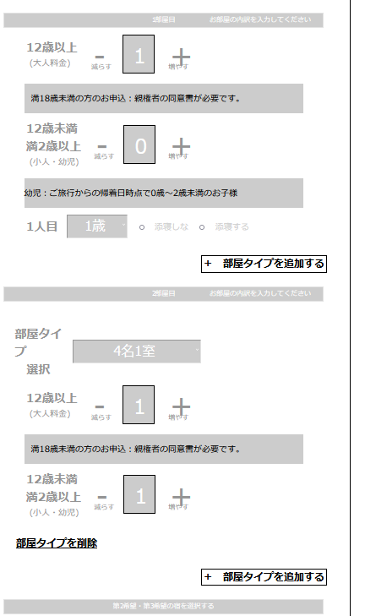
/index.html
OK
青枠の操作結果を、赤枠に反映させず、
青枠に反映させてください
1部屋目の人数選択結果は1部屋目のカラムに反映
2部屋目の人数選択結果は2部屋目のカラムに反映
・・・個々に独立した操作にしてください

Slide 2
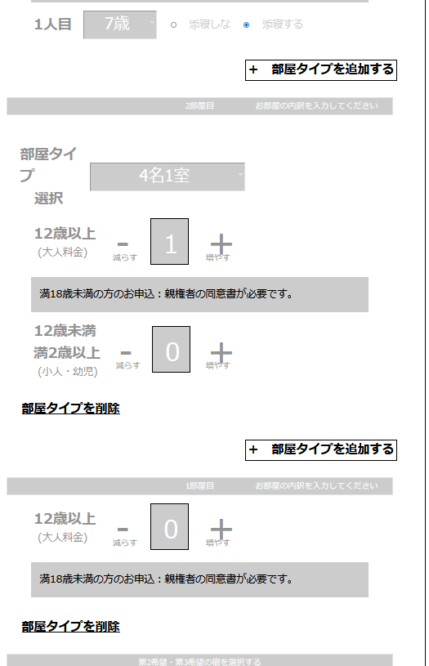
OK
2部屋目より先の部屋タイプ追加でフォームが表示される際も、
「部屋タイプ」のプルダウンを表示してください

Slide 3
OK
2部屋目より後に「部屋タイプの追加」をした場合は、
表示されたタイトル（緑枠の部分）を「3部屋目」「4部屋目」と数字を＋1ずつに表示してください
赤枠内が現在すべて「1部屋目」となります
1P目と同じように、人数選択結果は選択操作をしたカラムに反映してください
・・・カラム事に個々に独立した操作と表示にしてください

Slide 4
OK
こちらの「部屋タイプ削除」を押すと、青枠の2部屋目が消されてしまいます
・・・「部屋タイプ削除」のリンクが設置されているカラムが消えるようにしてください
例：この場合はオレンジ枠

Slide 5
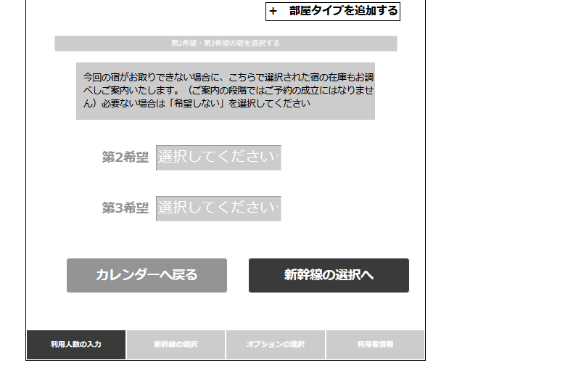
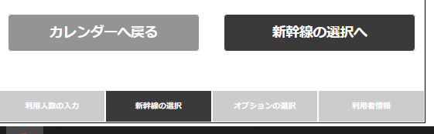
OK
赤枠のボタンで次のページに遷移するようにしてください
★ナビゲーションのリンクは外す
青枠内は「今どのページにいるのか」の「ナビゲーション」ですので、
クリック→ページ遷移の動作ではなくて結構です。
赤枠のボタンを押した後に遷移したページタイトル名のナビゲーションが色変更するようお願いします
例
フォーム①の新幹線の選択へクリックし次のページへ
次のページのナビゲーション：
「新幹線の選択」に色付けされ、他はグレーアウト
こちらはクリックしません

Slide 6
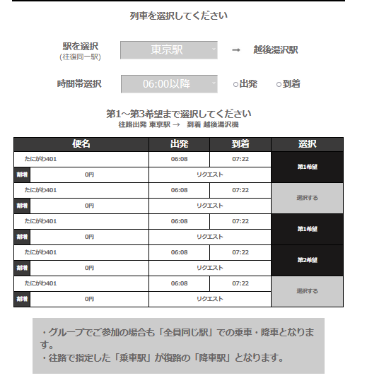
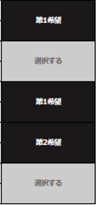
2.html
OK
ラジオボタンに
プルダウンに
★全体でなく一つずつのプルダウンにしてください

Slide 7
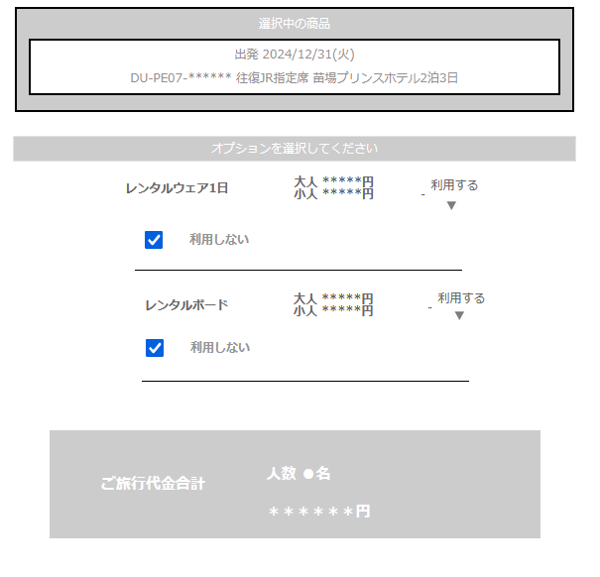
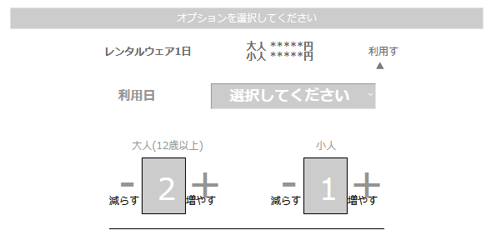

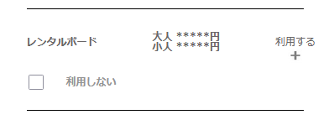
★次のページのようにしてください
3.html
こちらの説明不足もありすみませんが、以下のように設定をしていただけますか？
①ページ表示のデフォルト時
②それぞれの「利用する」をクリック後の展開時（レンタルウェア、レンタルボードそれぞれ独立して表示させてください）
③小人を増やすと、下にレンタルボードのカラムが表示されますので調整お願いします

Slide 8
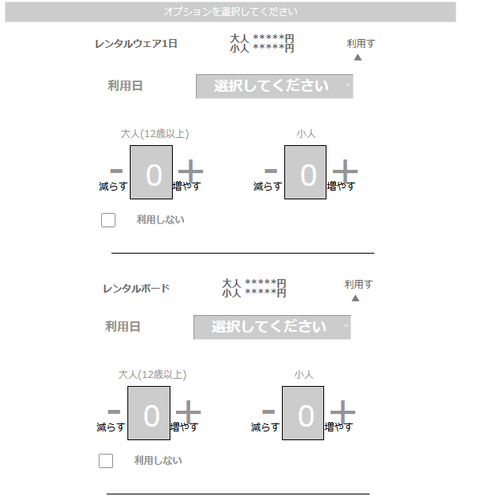
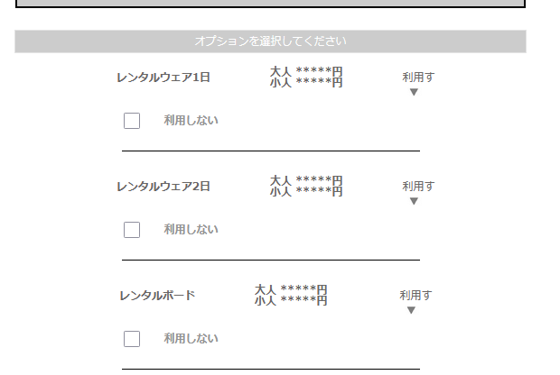
それぞれ展開
3.html
それぞれの利用するをクリックと
「レンタルウェア1日」の仕様が二つ並んでいるイメージです

Slide 9
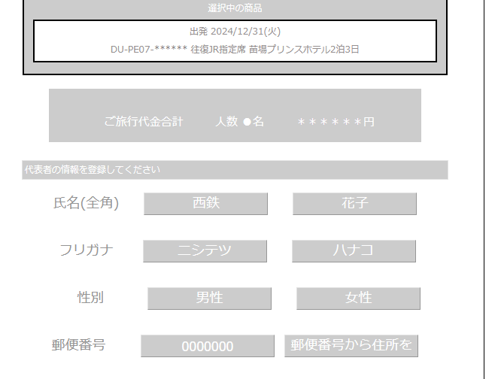
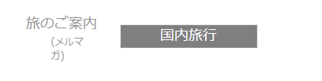
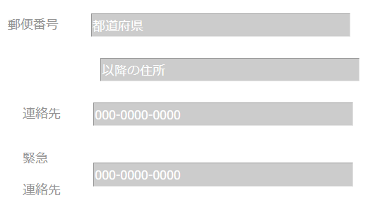
4.html
OK
デフォルトはオレンジ
1回クリックでグレーに
赤枠は入力欄に
住所に表記変更
プルダウンに

Slide 10
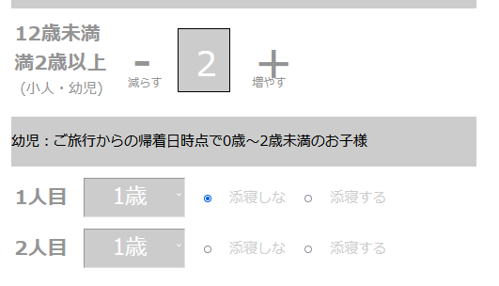
8/8 修正点
1.html
ラジオボタンの選択は、各行ごとにできるようにしてください
・・・2人目目のラジオボタンを選択すると、1人目のラジオボタンの選択が消えてしまいます

Slide 11
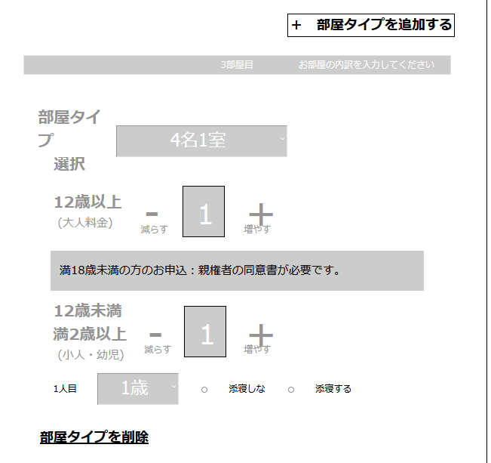
8/8 修正点
①
③
1.html
①～③の操作をした後のフォームの状態
入力データが残っているのでデフォルトの状態に
①部屋タイプを追加→②部屋タイプを削除→③部屋タイプを追加
の操作をした際に表示されるフォームの値はデフォルト時に戻してください
・・・前に入力したデータが残った状態で表示されます
②

Slide 12
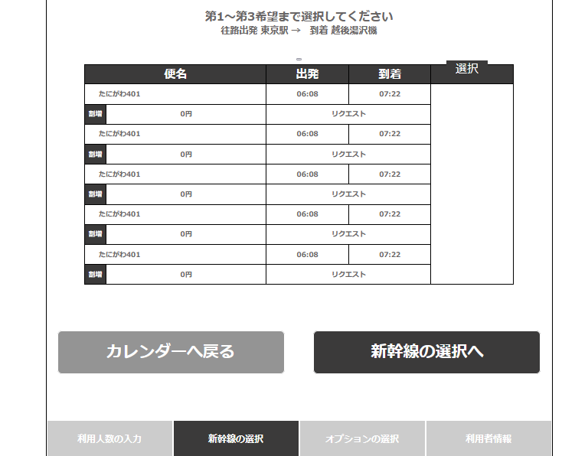
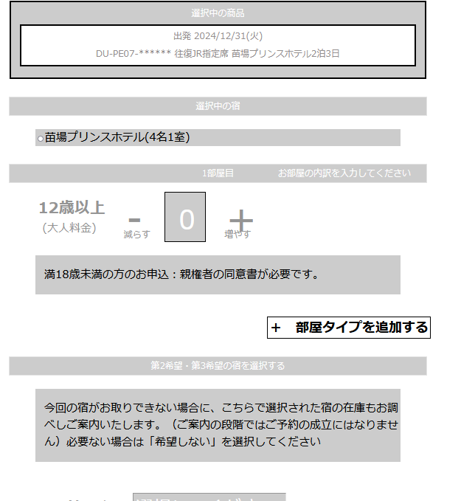
8/8 修正点
2.html以降全て
赤枠のカレンダーへ～ボタンは全て「戻る」に表記を変更
※1.Htmlは対象外
「戻る」ボタンで手前のページが表示されたら、過去に入力した値がすべて残っている状態にしてください
・・・現在はすべて消えてしまいます
戻って表示されたページ

Slide 13
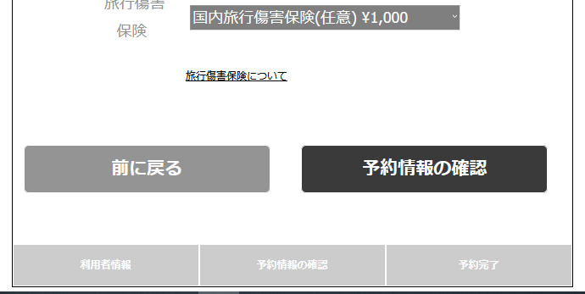
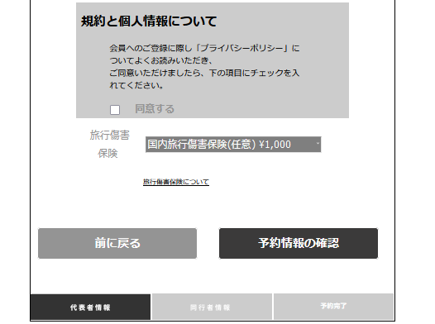
4.html
ボタンの名前を変えてください
同行者情報
表示しているナビに色付けをお願いします
ナビの名前を変えてください
代表者情報
同行者情報
予約情報の確認

Slide 14
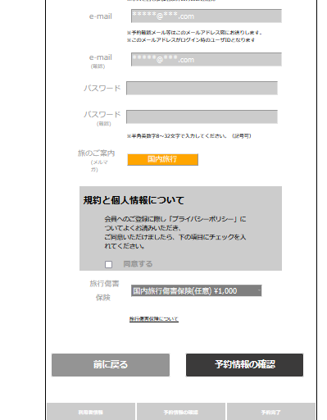
4.Html以降
4html
ファイル名
5html
ファイル名
6html
htmlファイルは4htmlのコピーで結構です
htmlファイルは4htmlのコピーで結構です
クリックで遷移
クリックで遷移
同行者情報
予約の確認
予約する
ナビ色を黒く
ナビ色を黒く
ナビ色を黒く

